Slide 1
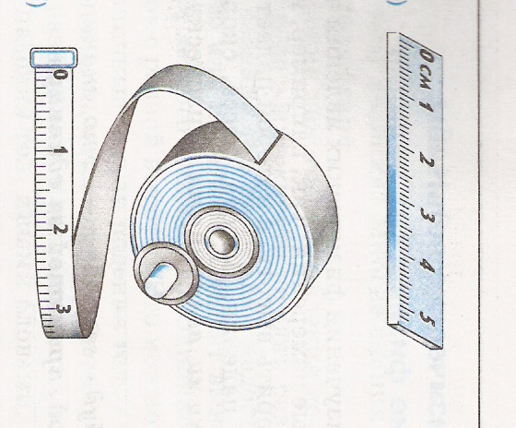
0,01метра =
1 сантиметр
0,01 рубля =
1 копейка
0,01 центнера =
1 килограмм
1 ц

Slide 2
«ПРОЦЕНТ»
pro
centum
«со ста»

Slide 3
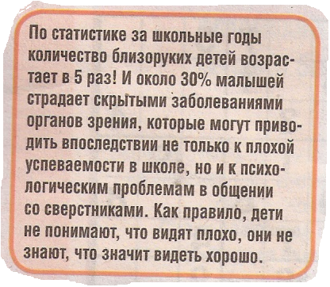

Slide 4
Проценты были
особенно
Распространены
В Древнем Риме.
Римляне называли
ПРОЦЕНТАМИ деньги,
которые платил должник
за каждую сотню
Долгое время под процентами
Понимались только прибыль
Или убыток на каждые 100 рублей.
Иногда применяют более мелкие,
тысячные доли, называемые
ПРОМИЛЕ

Slide 5
Прочти предложение:
«Продолжительность сна ученика 6 класса должна быть не меньше 42%»
«В конце Первой мировой войны от гриппа-"испанки" умерло 1,3% заболевших людей.»;
«Цены снижены на 30%».

Slide 6
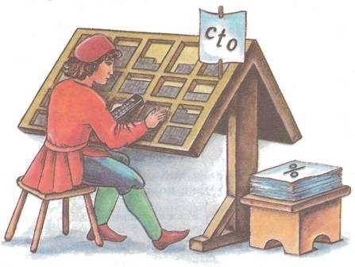
pro centum часто заменяли словом «cento»(сто)
и писали его сокращённо – cto.
наборщик вместо
cto
набрал %

Slide 7
1% = 0,01
5% = 0,05
23% = 0,23
3% = 0,03
132% = 1,32

Slide 8
0,01 = 1%
0,05= 5%
0,23 = 23%
0,03 = 3%
1,32 = 132%

Slide 9
1 | 2 | 1 | 0,2 | 0,1 | 0,02 | 0,01
2 | 0,03 | 0,4 | 30 | 4 | 3 | 0,04
3 | 0,06 | 0,05 | 6 | 5 | 0,6 | 0,3
4 | 0,05 | 0,0041 | 0,41 | 4,1 | 41 | 0,00041
5 | 1 | 0,1 | 0,02 | 0,01 | 0,5 | 0,05
6 | 0,2 | 20 | 4 | 3 | 30 | 2
7 | 20 | 30 | 2 | 5 | 3 | 10
8 | 50 | 200 | 25 | 100 | 30 | 60
9 | 5 | 6 | 3 | 30 | 20 | 10
А
Б
В
Г
Д
Е

Slide 10
8 человек
- 100%
? человек
- 25%
1) 8:100 = 0,08
2) 0,08∙25 = 2
3) 8 – 2 = 6

Slide 12
На уроке я запомнил (а)…
Сегодня я научился (лась)…
Теперь я умею…

Slide 13
Домашнее задание:
№ 1569, стр.335;
№ 1570
№ 1574.

